Slide 1
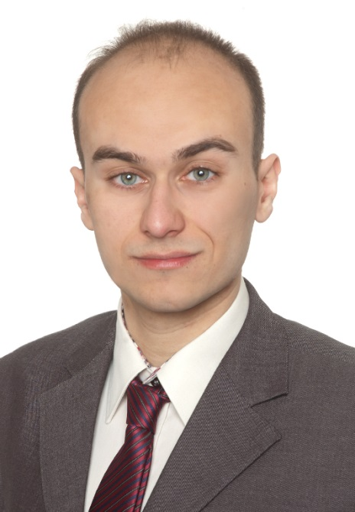


Zasada równości i niedyskryminacji osób niepełnosprawnych we współczesnej Konstytucji Rzeczypospolitej Polskiej i Ustawy Zasadniczej Republiki Federalnej Niemiec
mgr Radek Rafał Wasilewski
Wydział Prawa i Administracji
Uniwersytet Szczeciński w Szczecinie
WYRÓŻNIENIE
(rehabilitacja społeczna)
Warszawa, 20 listopada 2014 r.
Gala Konkursu „Otwarte Drzwi” 2014 (XI edycja)

Slide 2
Informacje o pracy
PROMOTOR, RECENZENT
Dr hab. Pasquale Policastro, prof. US,
Prof. zw. dr hab. Andrzej Bałaban
DATA OBRONY
24 czerwca 2014 r.
OCENA
Bardzo dobra
KIERUNEK
Prawo
DZIEDZINY
Prawo konstytucyjne,
Prawa człowieka

Slide 3
Treść pracy (według rozdziałów)
1
Rozważania terminologiczne (niepełnosprawność, osoba niepełnosprawna) oraz socjologiczne (m. in. kategoryzacja, stereotypizacja, dylemat dyferencji).
2
Idea równości i niedyskryminacji, równość i niedyskryminacja w ujęciu prawniczym (np. równość w prawie, równość wobec prawa)
Text
3
Zasada równości i niedyskryminacji, stosunek do teorii praw człowieka, prawne znaczenie tej zasady oraz sens jej zawierania w aktach konstytucyjnych
Text
4
Zasada równości i niedyskryminacji w Konstytucji RP
Text
5
Zasada równości i niedyskryminacji w Ustawie Zasadniczej RFN
Text

Slide 4
Najważniejsze wnioski pracy
  Użyte w konstytucjach terminy „niepełnosprawność” oraz „osoby niepełnosprawne” powodują prawną kategoryzację osób z niepełnosprawnościami,
  Zjawisko kategoryzacji może wywoływać negatywne skutki dla osób, które zamierzano wesprzeć (wzmacnia się nierówność i „nienormalność”),
  Pojęcia równości, dyskryminacji i niedyskryminacji są niejednoznaczne i uzależnione od kontekstu filozoficznego,
  Koncepcja praw człowieka ma duże znaczenie w uzasadnieniu idei równości i niedyskryminacji,
  Konstytucja RP oraz Ustawa Zasadnicza RFN odmiennie regulują zasadę równości i niedyskryminacji, choć w obu jest ona zawarta,
  Zasada równości jest właściwie identyczna w obu aktach, lecz zasada niedyskryminacji jest sformułowana odmiennie (Konstytucja RP – ogólnie, UZ RFN – kilka szczegółowych zasad),
  W Polsce ww. zasada jest traktowana jako „metaprawo” i nie może być samodzielna podstawa skargi konstytucyjnej, zas w Niemczech skarga konstytucyjna może się opierać o naruszenie tej zasady.

Slide 5
Dziękuję za wyróżnienie
oraz uwagę!
Kontakt:
radek.wasilewski@gmail.com

